Slide 1
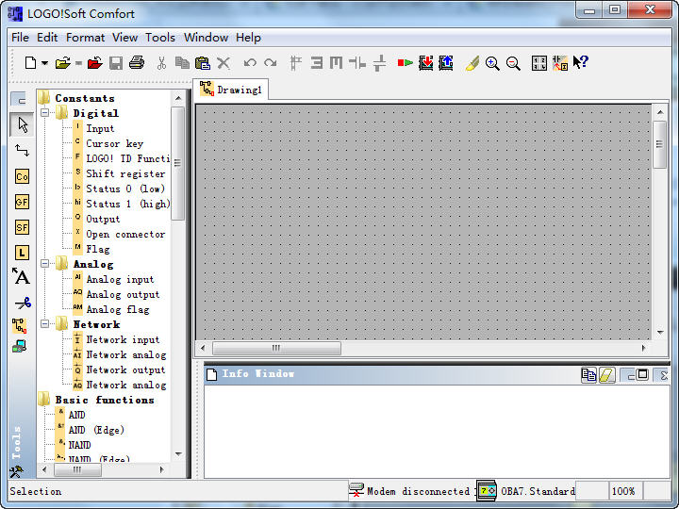
Программа LOGO comfort. На слайде изображена панель для программирования в формате LOGO

Slide 2
На слайде расположены логические элементы, выполняющие различные функции. Все блоки схемы устанавливаются на плате, а затем соединяются между собой (если блоки не соединяются, значит они не совместимы)

Slide 3
На слайде изображены инструменты для работы в LOGO
Co, GF,SF,L ,A – различные типы логических элементов, входы и выходы на схеме, для их установки на плате нужно подвести «мышку» к нужному блоку, высвечивается обозначение блока
Верхние стрелочки служат для соединения блоков
Ниже блоков ножницы для вырезки не нужных блоков
Ниже расположена кнопка «эмуляция» включив ее мы сможем проверить работу схемы внизу расположены лампочки и ключи по цвету соединяемых линий видно как проходит связь блоков

Slide 4
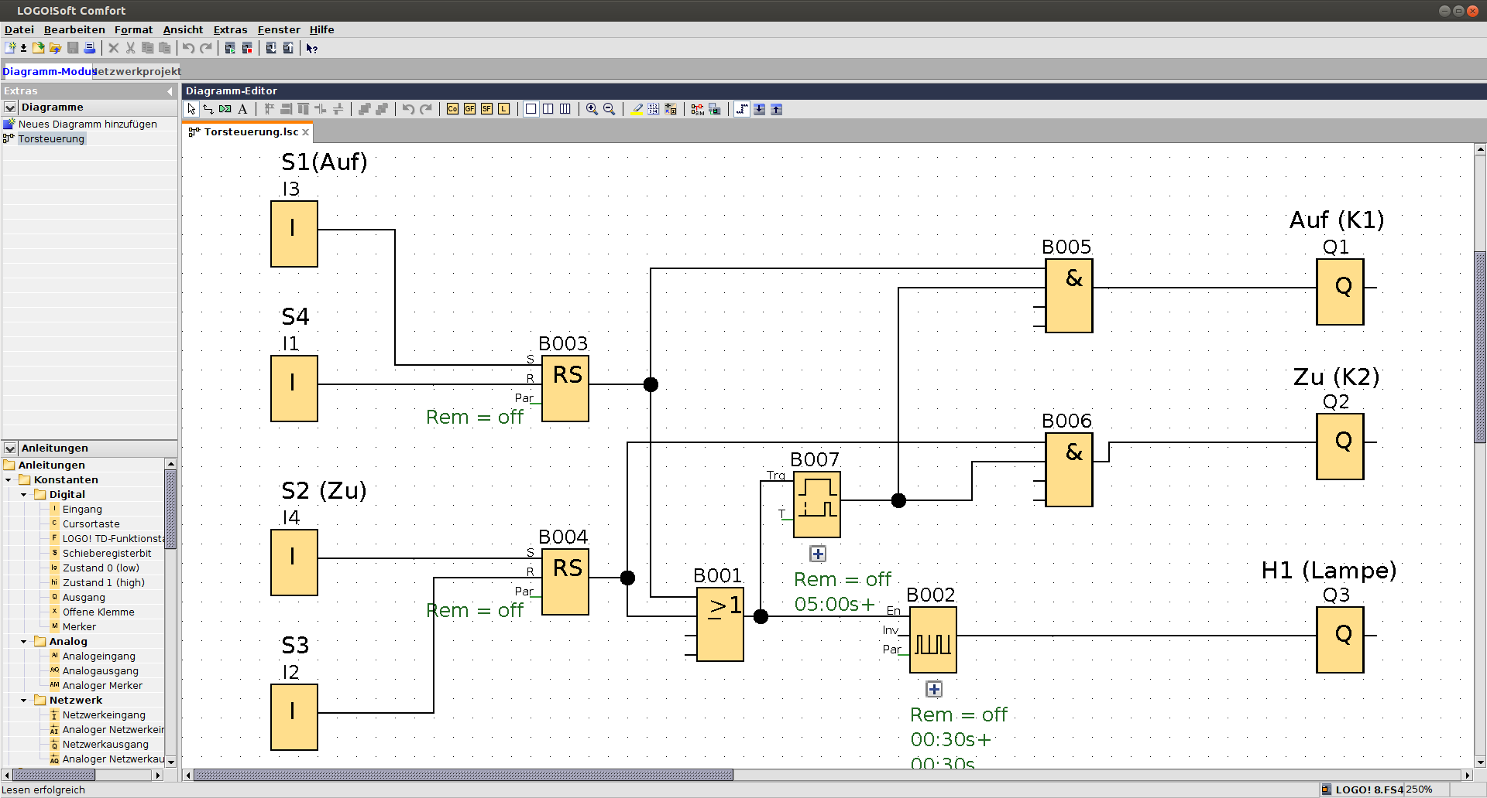
Вы видите схему, созданную на языке блоков «FBD»,над каждым блоком есть обозначения, блоки S1-4 - это ключи, на выходе Q1-3. На блоке задержки включения В007 установлено время, также как и на блоке В002 –это асинхронный генератор импульсов, 2 блока В005 и В006 блоки & «И-НЕ», 2 блока RS - реле с блокировкой . При наборе схемы очень важно соблюдать последовательность нумерации, иначе схема работать не будет

Slide 5
Функции выполняемые контроллером, с помощью программы LOGO comfort

Slide 6
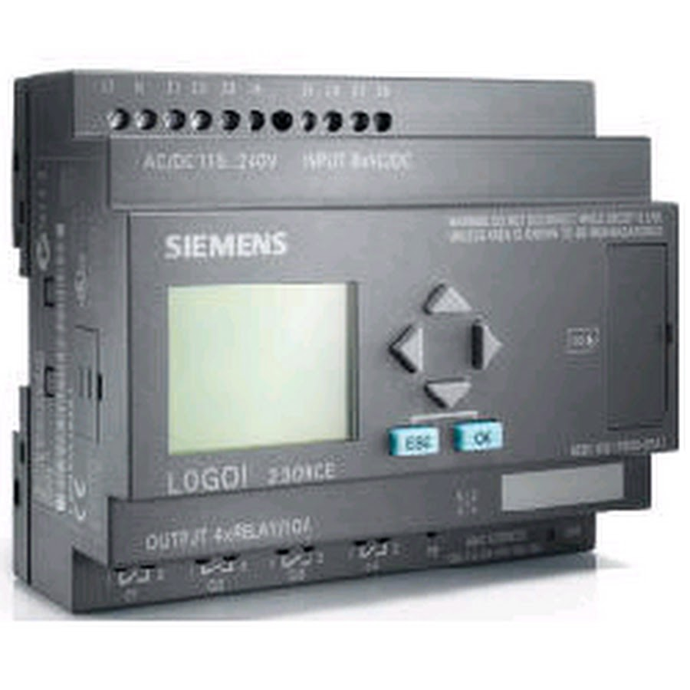
Внешний вид блока LOGO comfort

